Slide 1
Методические рекомендации для родителей: «Обеспечение информационной безопасности детей дошкольного возраста»

Slide 2
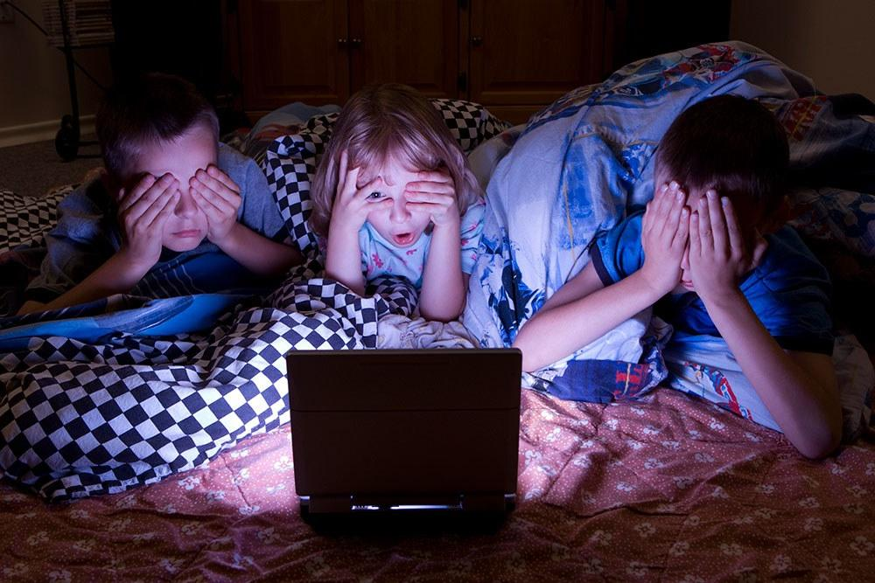
Аннотация
В связи с тем, что с каждым днем наблюдается рост доступности интернет-ресурсов для детей, включая дошкольников, должен повышаться уровень требований к безопасности информации, находящейся в общем доступе. Каждый взрослый понимает, что оградить ребенка от всей информации, которая поступает из телевизионных реклам, из интернета на мобильных устройствах, планшетах, компьютерах не возможно.
В дошкольном учреждении педагоги фильтруют информацию, прежде чем донести ее до детей. Дома без регулярного родительского контроля риск негативного влияния негативной информации на развитие детей увеличивается в разы.

Slide 3
Пояснительная записка.
Дошкольный возраст является периодом начальной социолизации ребенка. Именно дети дошкольного возраста нуждаются в понятной и доступной информации, с помощью которой они получают начальное представление об окружающем мире. Источником информации являются книги, телевизионные передачи, компьютерные игры.
Проблема обеспечения информационной безопасности связана с всеобщим и повсеместным использованием гаджетов. Знание элементарных правил отбора и использования информации родителями и детьми позволит сохранить здоровье дошкольников и обеспечить им всестороннее развитие.
Особое внимание родителям нужно обратить на формирование медиограмотности у детей старшего дошкольного возраста. Медиаграмотность дошкольников и их родителей предполагает грамотное применение инструментов, обеспечивающих свободный доступ к информации, размещенной в СМИ, в сети Интернет. Информационная грамотность признана наиболее эффективной мерой противодействия посягательствам на детей через интернет пространство.

Slide 4
Информационная безопасность дошкольника, что это?
Информационная безопасность ребенка дошкольного возраста представляет собой состояние его защищенности, при котором не допускается причинение вреда его психическому, нравственному, духовному развитию. Прежде чем полностью оградить ребенка от использования медиа-продукции необходимо выяснить, какая именно информация может причинить ему вред.
Какую информацию можно отнести к негативной?
побуждающую детей к совершению действий, угражающих их жизни и здоровью, в том числе причинение вреда себе, самоубийство;
способную пробудить у детей интерес и желание попробовать алкогольную продукцию, табачные изделия, заниматься бродяжничеством;
содержащую информацию порнографического характера;
отрицающую семейные ценности;
оправдывающую жесткость и насилие в отношении людей или животных;
содержащую нецензурную лексику.

Slide 5
Современный ребенок все больше времени проводит за компьютером или телевизором. В определенной степени это связано с высокой познавательной мотивацией, с любознательностью и стремлением узнать что-то новое. Мировые ученые обеспокоены негативным информационным воздействием на детскую аудиторию. Информационная безопасность является проблемой как социальной, так и педагогической. Совместная деятельность детского сада и семьи поможет оградить подрастающее поколение от отрицательного влияния информационно среды.
Для решения проблем, связанных с информационной безопасностью детей дошкольного возраста, необходимо научить ребенка адекватно оценивать и воспринимать информацию, увиденную на экране. Для этого с детьми дошкольного возраста можно организовать дидактические игры или ситуативные задачи.

Slide 6
Правила при использовании телевизора ребенком дошкольного возраста.
1. Оказывайте детям помощь при выборе телепередач и контролируйте время нахождения дошкольника у телевизора. Общее время просмотра телевизора детьми дошкольного возраста не должно превышать 6-7 часов в неделю. Ребенок не должен находиться у экрана более получаса подряд.
2. Беседуйте с ребенком о том, что существуют запретные передачи, расскажите ему о возрастной маркировке на экране.
3. Покажите ребенку разницу между отечественной и зарубежной телепродукцией. Составьте видеотеку с российскими мультфильмами, детскими фильмами, передачами.
4. После просмотра любого видео анализируйте с ребенком значимость увиденного, поведение и поступки героев.
5. Помогите выбрать ребенку героя для подражания. Обсудите его поведение, качества, четрты характера. Спрашивайте, как поступил бы ваш ребенок в аналогичной ситуации.
6. Составьте с ребенком план по борьбе с «вредным» телевидением.
Важно! Ребенок должен сидеть точно напротив экрана телевизора на расстоянии не меньше двух метров от него.

Slide 7
Правила при использовании компьютера и сети Интернет.
1. Контролируйте, какие сайты посещают дети. Ребенок не должен использовать Интернет свободно.
2. Проговорите о правилах пользования Интернетом. Четко определите временные границы, а также сайты, которые он может посещать.
3. Не разрешайте детям распространять в интернете личную информацию (номер мобильного телефона, адрес), а также размещать фотографии.
4. Рассказывайте ребенку об опасностях, с которыми он может столкнуться в сети Интернет. Ребенок должен знать, что нельзя открывать подозрительные ссылка или файлы, несмотря на их привлекательный вид.
5. Объясните ребенку, что нельзя открывать файлы, полученные от незнакомых людей, так как они могут содержать негативную информацию либо вирусы.
6. Установите на комьютер (планшет) антивирусную программу, средства фильтрации входящего контента. При необходимости подключите «родительский контроль».
7. Изучайте технологические новинки, например, фильтрующие вредоносные программы.

Slide 8
8. Устанавливайте на компьютеры только те программы, которые необходимы членам вашей семьи. Каждые полгода проверяйте настройки, чтобы убедиться, что программное обеспечение не требует обновлений.
9. Просматривайте историю посещений интернет-ресурсов на смартфоне, планшете, компьютере, чтобы знать какие сайты посещал ребенок.
10. Составьте список полезных и безопасных ресурсов, которыми может пользоваться ребенок.
Созданные правила должны соответствовать возрастным особенностям и развитию каждого ребенка. Кроме того, педиатры не рекомендуют детям до 7-ми лет пользоваться компьютером/Интернетом. Злоупотребление любым цифровым устройством опасно для физического здоровья ребенка дошкольного возраста, так как может спровоцировать ухудшение зрения, аллергические реакции, гиподинамию, сердечнососудистые заболевания.

Slide 9
Способы контроля ребенка в сети Интернет
Контролировать деятельность ребенка дошкольного возраста в Интернете можно при помощи специального программного обеспечения:
родительский контроль (Пуск→Панель управления→Учетные записи (семейная безопасность)→Установить родительский контроль);
программы и утилиты для фильтрации. Обзор программ и ссылки на них можно посмотреть на сайте www.ligainternet.ru;
настройки безопасного поиска. Установите запрет на посещение сайтов определенных тематик, запорольте их.

Slide 10
Спасибо за внимание!!!

